Slide 1
附錄二 裨 海紀遊選──北投硫穴記
ㄆㄧ
郁永河
https://www.youtube.com/watch?v=lcMntFlk6LU 動地理

Slide 2
形 | 音 | 義 | 例
裨 |  | 小的 | 裨海
 |  | 增加、幫助 | 〈出師表〉：「裨補闕漏。」
稗 |  | 卑賤、微小 | 稗官野史
碑 |  | 豎起來的大石塊或木柱 | 石碑
埤 |  | 水池、土壩 | 埤圳 雙連埤
脾 |  | 人的習性 | 脾氣
睥 |  | 斜著眼睛看人，表示傲然輕視的意思 | 睥睨
ㄆ一
ㄅ一
ㄅㄞ
ㄅㄟ
ㄆ一
ㄗ ㄨ ㄣ
ㄆ一
ㄅ一
ㄋ一

Slide 3
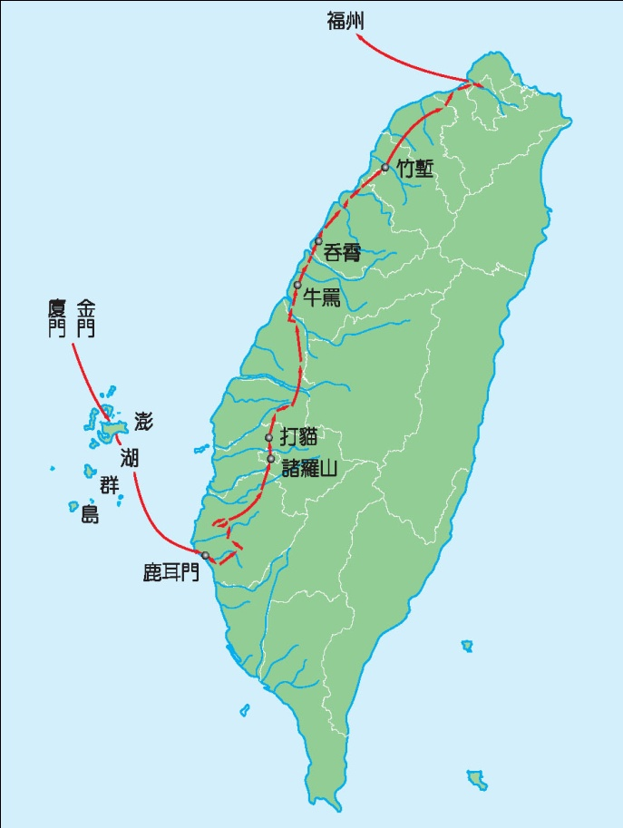
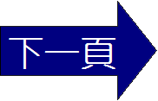
古今地名辨析
左列《遇見300
年前的臺灣》書中
的「郁永河渡臺採
硫路線」，可從中
一窺郁永河探察的
歷程。請依圖中地
理位置及古社名，
判斷相應的現今地
名。

Slide 4
 | 古社名 | 現今地名
例 | 鹿耳門 | 臺南市安南區
1. | 諸羅山
2. | 打貓
3. | 牛罵
4. | 吞霄
5. | 竹塹
嘉義市
嘉義縣民雄鄉
臺中市清水區
苗栗縣通霄鎮
ㄑㄧㄢ
新竹市

Slide 5
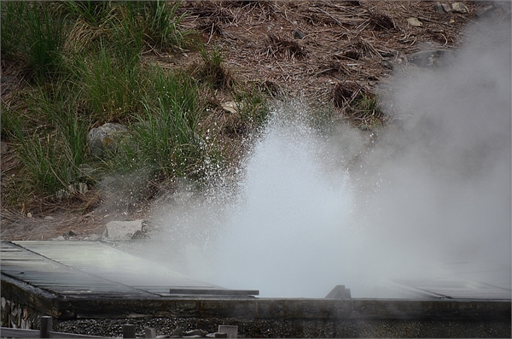
沸珠噴濺-龍鳳谷

Slide 6
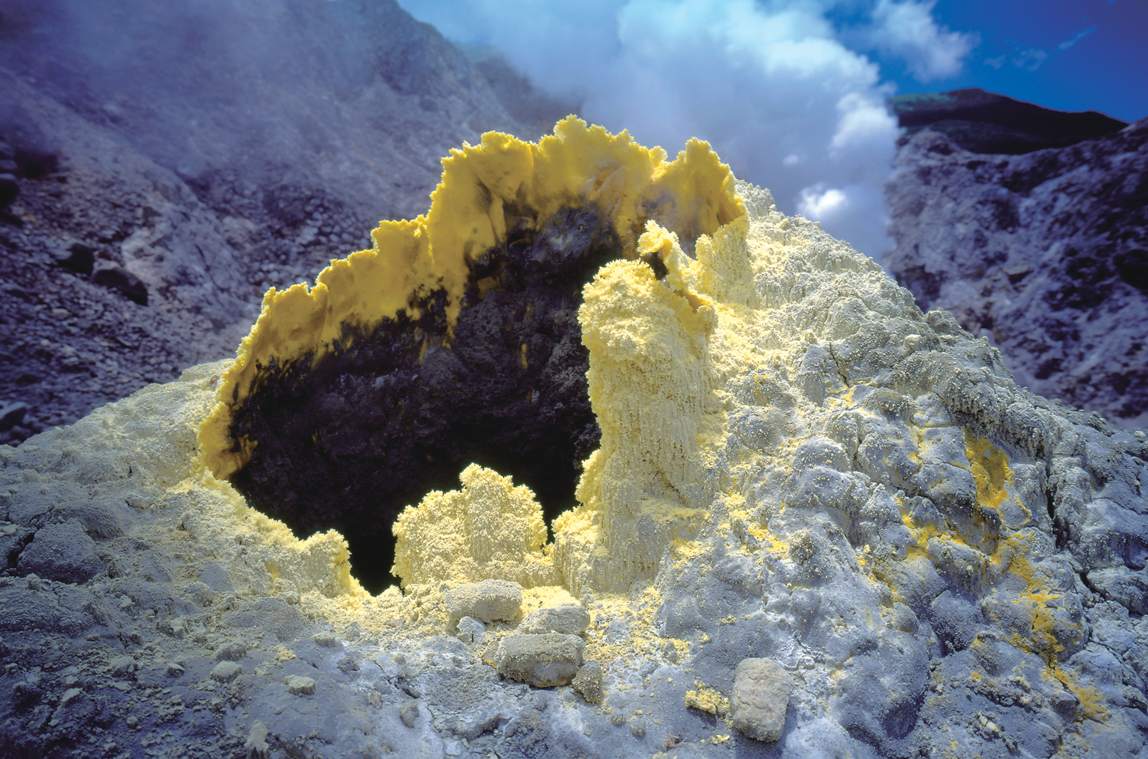
硫磺口

Slide 7
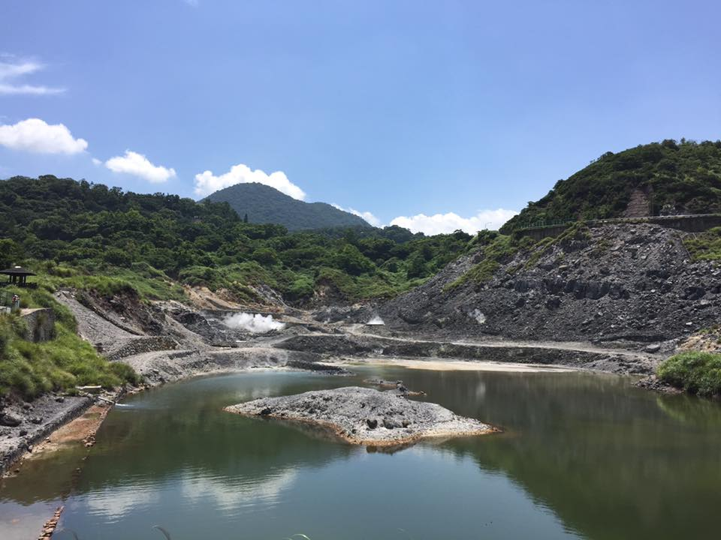
硫磺礦穴

Slide 8
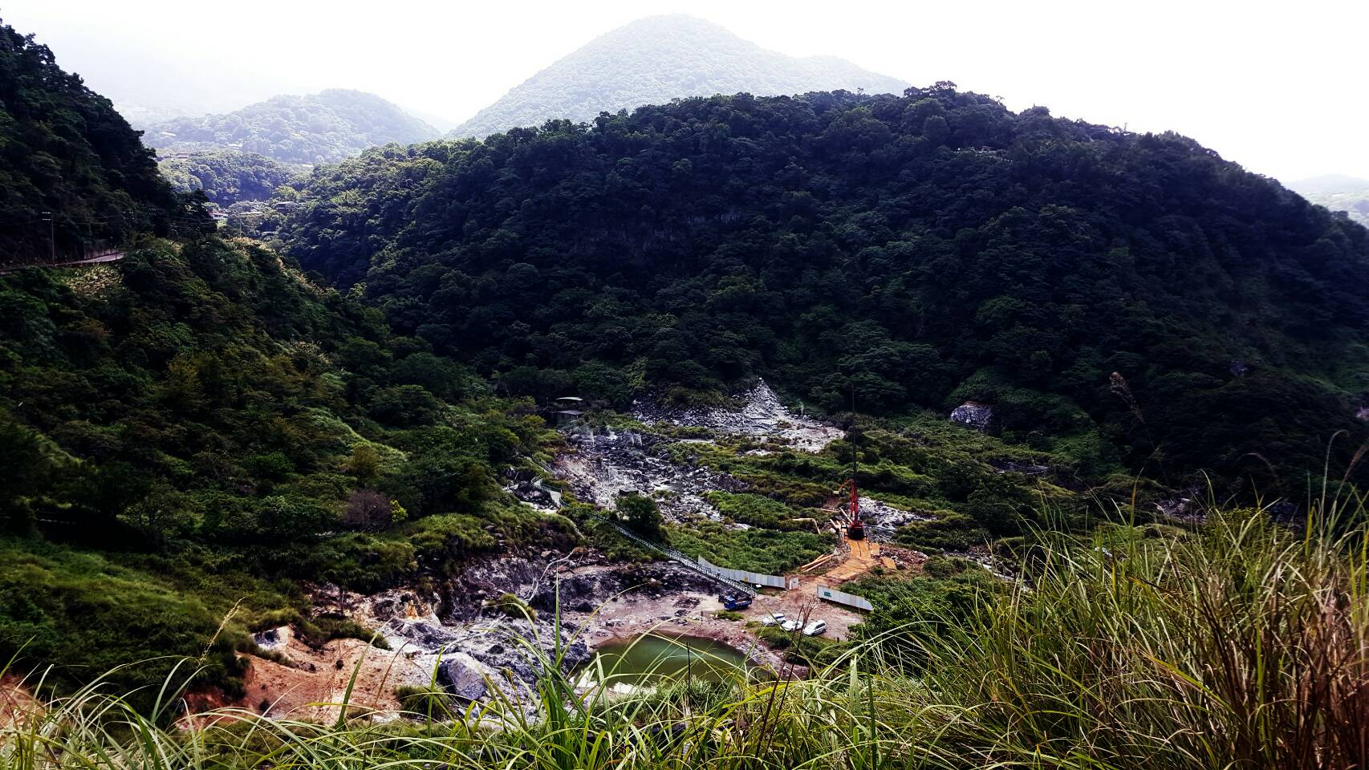
硫磺谷

Slide 9
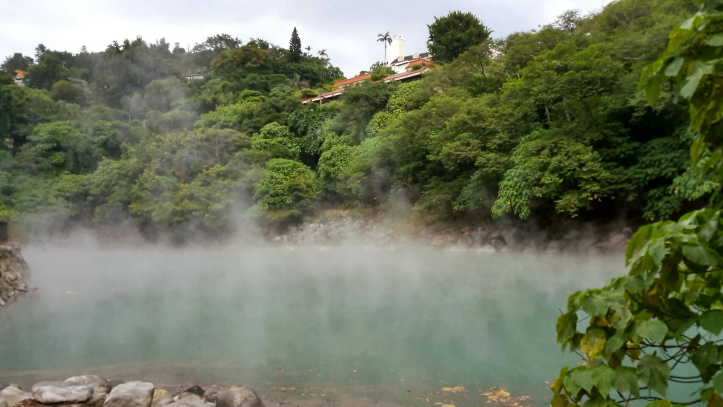
白氣縷縷--地獄谷

Slide 10
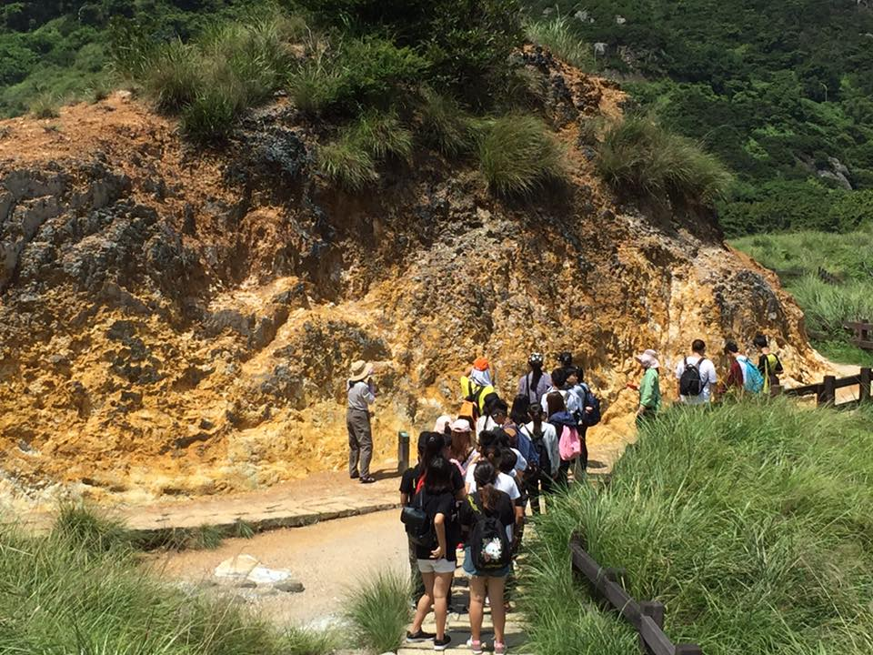
走讀北投硫穴-換質作用局部矽化

Slide 11
學習重點
一、認識郁永河及《裨海紀遊》在臺灣文學與
史學上的價值。
二、學習以摹寫、譬喻手法描述自然景觀。
三、取法探奇攬勝、膽大心細的冒險精神。

Slide 12
一、文章題解

Slide 13
文章題解-1
本文節選自《裨 海紀遊》 ，篇名是後人
所訂。裨海，即小海，指臺灣海峽。作者以「裨
海」借代臺灣，將來臺的海上經歷及在臺期間的
所見所聞，以日記體撰成臺灣文學史上第一部遊
記專著 。

Slide 14
文章題解-2
清‧康熙三十六年（西元一六九七年），
作者奉命來臺採硫，他想了解硫磺產地的情形
，於是在五月七日親探北投硫穴。本文即記錄
其沿途跋涉的艱辛，及親眼目睹的奇景。作者
所記的硫穴，即今日陽明山國家公園 的硫磺
谷 地區。如今硫土雖已開採殆 盡，然而「
白氣縷縷」、「沸珠噴濺」依舊可見，刺鼻的
硫磺味也依然可聞，讀者可從文中認識三百多
年前臺灣的原始風貌 與景觀。
ㄉㄞ

Slide 15
文章題解-寫作背景
◆寫作背景
(一)來臺緣由
清‧康熙三十五年（西元一六九六年）冬
，一場大火使福建省榕城（福州）火藥庫所存
五十萬斤火藥付之一炬。當時閩、浙沿海因為
鄭氏平定未久，所以海禁森嚴，加上時有倭寇
及海盜騷擾，海防確實很重要，朝廷下旨要失
職者自己賠償，福建省必須在限期內自行補足

Slide 16
文章題解-寫作背景
。福建省的官員們想到十二年前才併入他們轄
域的臺灣府，遠在荷蘭人占領期間（西元一六
二四～一六六一年）就傳聞北部有硫磺生產，
因此想派人渡海到臺灣去挖採硫磺，可省去一
大筆開銷。

Slide 17
文章題解-寫作背景
(二)自願來臺
當時臺灣蠻荒未開，南部有些許漢人的聚
落，北部則傳說山川險阻、番人出沒，是犯人
流放或逃亡之地，連朝廷戍兵生還的機會都很
少，福建省的官員沒有人肯去。已在福州府任
幕僚五年，幾乎遍遊福建風景名勝的郁永河，
認為臺灣該是一處充滿新奇、未知與無限期許

Slide 18
文章題解-寫作背景
的好地方。從臺灣入清版圖起，他就十分嚮往
，但海禁森嚴，一直找不出什麼理由前去看看
，榕城火藥庫的事件正好了卻他的心願，在《
裨海紀遊》的首卷，他寫下了：「余欣然笑曰
：吾事濟矣。」

Slide 19
文章題解-寫作背景
(三)來臺遊歷
郁永河於康熙三十六年（西元一六九七年
）四月底來到淡水之後，即請淡水通事張大在
北投蓋好二十間茅屋，五月初便進駐北投，積
極開始採硫工作。張大把附近原住民頭目召集
起來，告訴他們採硫磺的事，並答應他們「一
筐（約二百七、八十斤）的硫磺，可以換七尺
布」，這樣的交易條件，原住民都樂意接受。

Slide 20
文章題解-寫作背景
郁永河看到原住民以獨木舟載著硫土進進出出，
他一時興起，想了解硫土產地的實際情況，於是
請原住民當嚮導，划舟前往探查。本文就是記載
他沿途所看到的風光，及抵達硫穴所目睹的特殊
景觀。他所描寫的硫穴，就在今陽明山國家公園
所屬的硫磺谷地區（舊名大磺嘴）。在龍鳳谷遊
客服務站的入口旁，臺北市文獻委員會還立有「
清郁永河採硫處」的紀念碑。
臺灣世界遺產潛力點──大屯火山群

Slide 21
文章題解-文學成就
◆「裨海紀遊」的文學成就
《裨海紀遊》為日記體的遊記散文。以其
為日記體，所以必須逐日詳記，展現其時間進
程與日常活動的內容；以其為遊記文章，所以
必須將目遇之色、耳聞之聲，逐一捕捉，條陳
筆端。《裨海紀遊》既同時兼有兩種體裁，並
充分利用首尾完足、動機一致、緊扣主題、結
構完整的封閉式結構，加上日記體的長短自如

Slide 22
文章題解-文學成就
、結構靈活與遊記體的流動變化、宏觀細察無
所不可的優點，創造出精彩成功的作品。且以
寥寥數語、意味盡出的詩化語言與簡潔清新、
生動嚴謹的小品語言，曲盡其妙，讓我們認識
三百多年前的老臺灣。

Slide 23
臺灣文學史上第一部遊記專著
(1)反映當時臺灣開發概況：
嘉南平原經荷、鄭多年墾殖，大體上已適宜以務農為主的漢人居住
臺中附近「野番常伏林中射鹿，見人則矢鏃立至」
花東地區是「苦野番間阻，不得與山西通」
中央山脈是「自洪荒以來，斧斤所未入，野番生其中，巢居穴處，血飲毛茹者，種類實繁」
淡水地區更是「人至即病，病輒死」。

Slide 24
臺灣文學史上第一部遊記專著
(2) 紀錄當時臺灣原住民生活：
府城（臺南市）出發
牛罵社（臺中市 清水區）的羈阻
淡水社（新北市 淡水區）的準備
北投，開始煉硫作業
西拉雅、洪雅、帕瀑拉、巴布薩、道卡斯，以及凱達格蘭等各族之間的文化差異。

Slide 25
臺灣文學史上第一部遊記專著
(3)展現作者的胸襟器識：
郁永河在行文中，處處可見他排除漢人對原住民根深柢固的成見。
西拉雅族的新港（臺南市 新市區）、嘉溜灣（臺南市 善化區）、麻豆（臺南市 麻豆區）等社時，不吝稱讚其「嘉木陰森，屋宇完潔」
洪雅族的大武郡社（彰化縣 社頭鄉）見「三少婦共舂，中一婦頗有姿；然裸體對客，而意色泰然」。筆下絕無貶意，竟有無懷、葛天遺風之感。
對一些在原住民各社中負責對外聯絡、仲介的通事，每藉原住民語言隔閡、不諳法令的弱點而上下其手，盤剝自肥的行為，他一再表示痛恨，直斥之為「社棍」

Slide 26
臺灣文學史上第一部遊記專著
(4)記錄明鄭歷史：
裨海紀遊記錄有關鄭成功祖孫三代的傳聞，多有他書所不載者。其中部分雖未必完全正確，但至少代表清領初期，他所接觸的仕臺官員及流寓人士的看法。
當時距鄭氏滅亡不久，郁永河來臺的前一年，島上又剛發生過吳球、朱祐龍的「謀亂」事件，這是清領之後臺灣第一次大規模的民變。
可以想見當時的政治氣氛甚為敏感，因而他在提到明鄭時，依清朝立場不得不特書「偽鄭」，但字裡行間對鄭成功的孤忠大節，一直都給予高度評價。

Slide 27
「裨海紀遊」的文學成就
(一)寥寥數語、意味盡出的詩化語言
例如：十月七日，採硫工作已完成，郁永
河於歸途海程中，再次遇到大風浪，備極驚險
，「憂不能寐」。十月八日清晨，風勢稍弱，
郁永河在危機稍減而未除的情況下，仍然興致
高昂，出艙觀日出。
侵曉，風稍息，余攬衣出現，晨光初動，
宿霧未收；而一輪紅日，從鷁 尾水底湧出，
ㄧ

Slide 28
「裨海紀遊」的文學成就
三躍而後出，大如車輪，海波盡赤，不瞬息已
高丈餘矣。
真是天生的旅遊者，以詩眼看世界，則世
界無時不美，尤其在「宿霧未收」的渲染下，
「晨光初動」的世界本應是光影朦朧、如夢似
幻的，然而瞬間一輪紅日躍出，霧氣消散，轉
眼間卻又乾坤朗朗，「存在」又變得如此真實
！另外，郁氏以「三躍而後出」來描述旭日東

Slide 29
「裨海紀遊」的文學成就
升的過程，出人意表，讀來令人猶似親眼看見
旭日如黃色的小雞破殼而出的艱難過程。

Slide 30
「裨海紀遊」的文學成就
(二)簡潔清新、生動嚴謹的小品語言
例如：四月十七日，雨停，然而雨後溪水
暴漲，已被大雨困在牛罵社五天的郁永河仍然
不得行，但終於有機會可以出門一覽附近風光
，他寫道：
十七日，小霽 。余榻面山，霾霧障之凡
五日，苦不得一睹其麓；忽見開朗，殊快。念
野番跳梁，茲山實為藩籬，不知山後深山，當
ㄐㄧ

Slide 31
「裨海紀遊」的文學成就
作何狀，將登麓望之。社人謂：「野番常伏林
中射鹿，見人則矢鏃立至，慎毋往！」余頷
之；乃策杖披荊拂草而登。既陟巔，荊莽樛
結，不可置足。林木如蝟 毛，聯枝累葉，陰
翳晝暝，仰視太虛，如井底窺天，時見一規（
一個圓形）而已。雖前山近在目前，而密樹障
之，都不得見。唯有野猿跳躑上下，向人作聲
，若老人欬（通「咳」）；又有老猿，如五尺
ㄏㄢ
ㄐㄧㄡ
ㄨㄟ

Slide 32
「裨海紀遊」的文學成就
童子，箕踞怒視。風度林杪 ，作簌簌聲，肌
骨欲寒。瀑流潺潺，尋之不得；而修蛇乃出踝
下，覺心怖，遂返。
五日來，坐困愁城的郁永河早對這濃霧重
掩的山充滿了想像與好奇，所以即使當地人早
已提出嚴重的警告，郁氏仍自行「披荊拂草」
，開路上山，可見郁永河的遊興與好奇心的強
烈。他以極簡潔的語言，描述林莽叢生的原始
ㄇㄧㄠ
ㄏㄨㄞ

Slide 33
「裨海紀遊」的文學成就
山林景象，置身其中，頓覺人的渺小，而天空也
只剩下一個小圓圈了。到了後半段寫野猿，或似
老人作聲而咳，或似童子箕踞怒視，簡單幾筆，
形象盡出，生動至極，可以看出郁永河狀物寫景
的功力。最後八句，由「寒」、「潺」到「返」
，安排了三個韻腳，讀來流暢和諧。而風聲寒意
、瀑流修蛇，或聽覺、或觸覺、或視覺，無不畢
肖，其「摹寫」技巧熟練而成功。

Slide 34
「裨海紀遊」的文學成就
整體而言，《裨海紀遊》創造了極佳的遊
記語言，郁永河的筆，猶如一雙靈活的眼睛，
帶領讀者一一巡視領略，參與了每一段歷險、
捕捉了每一個畫面。

Slide 35
二、作者介紹

Slide 36
作者介紹-1
郁永河，字滄浪 ，清浙江仁和（今浙江省
杭州市）人。生卒年不詳。
郁永河為康熙年間秀才，性喜遊歷，不避險
阻 。擔任福州府幕僚 時，公餘遍遊福建的山
川名勝。康熙三十五年（西元一六九六年），福
州府火藥庫失火全毀，郁永河自願受命來臺採煉
可造火藥的硫磺。翌年二月，抵達臺南安平港，
購妥各項用品後，隨即沿著西部陸路北上，至五

Slide 37
作者介紹-2
月初進駐北投，開始採煉硫磺，歷經瘴 癘
、暴雨、颱風、蛇虺 等阻礙，仍努力克服萬
難，終於完成任務，是年十月離臺復命 。
郁永河工於詩、文，其著作以《裨海紀遊》
為代表，書中忠實記錄三百多年前臺灣西部的面
貌以及臺灣原住民的生活，描寫細膩，文字簡潔
清新，並雜以吟詠 。
ㄓㄤ
ㄌㄧ
ㄏㄨㄟ

Slide 38
作者介紹-3
尤其是〈竹枝詞〉十二首 、〈土番竹枝詞〉
二十四首 ，生動表現出當時臺灣風土民情的
特色，使這部遊記具有史學及文學上的重要價
值。

Slide 39
作者介紹-4
◆郁永河生平
郁永河，字滄浪，清浙江杭州府仁和縣人
，最高科名是縣學生員，也就是俗稱的秀才。
清初沿明制，如果不曾中舉或出貢，一個生員
是沒有任官資格的，大概因為這樣，他只能以
游幕為業，屈身為現職官員的幕賓，俗稱師爺
。不過，我們無法從《裨海紀遊》中判定他到
底是承辦什麼業務的幕僚。

Slide 40
作者介紹-5
據他自述：他在康熙三十年（西元一六九
一年）春天進入福建，抵福州落腳。約半年後
離省城出遊，次年回福州擔任本府同知王仲千
（仲千應該不是本名，而是字號）的幕賓。到
福建的原因是否應聘？擔任王同知的幕賓之前
，是否替其他官員服務過？現已無法得知。只
知道他多次赴閩西的邵武、汀州各府處理公事
，趁機遊歷各處山川形勝之地。

Slide 41
作者介紹-6
另外，《裨海紀遊》中提到他三十年前曾
經在天雄（河北省大名縣）、鄴下（河南省臨
漳縣）待過，並與當地士人交往；而且書中還
一再感嘆年老體衰。那麼，他到臺灣來的時候
至少應該已經五十多歲了。

Slide 42
作者介紹-7
◆郁永河二三事
(一)證實鯊魚是胎生的傳聞
郁永河曾聽說鯊魚是胎生的，可是一直沒
有機會證實。當船在澎湖的馬祖澳（馬公港）
靠岸後，他買下一條重約四、五斤，而且還活
蹦亂跳的鯊魚，交給廚師料理。才剛要宰殺，
一條小鯊魚從肚子裡鑽出來；剖開魚腹，又發
現六條，牠們都被投入水中游走了。這時候，
他才相信鯊魚確實是胎生的。

Slide 43
作者介紹-8
其實，鯊魚的種類甚多，生殖方式依種類
的不同，有胎生、卵胎生、卵生三種。郁永河
所見也僅是胎生的一種而已。

Slide 44
作者介紹-9
(二)讓他吃驚的西拉雅部落
郁永河乘坐牛車，從府城北進，第一天他經
過了新港社、嘉溜灣社、麻豆社，這幾個地方都
在現在的臺南市，當時都是平埔西拉雅族的居處
。郁永河原本認為「番社」一定很髒亂、鄙陋，
結果情形完全出乎他的意料，這一帶竟然是嘉木
繁茂，房子整潔。他十分吃驚，便問顧敷公，顧
說那是在鄭成功時期，鼓勵西拉雅四大社的子弟
就學讀書，教他們耕種、儲蓄和禮讓的行為，因
此這一帶的族人大多已開化了。

Slide 45
作者介紹-10
(三)感嘆沒什麼小腳可看
走在府城街道上，郁永河若有所失，原來是
當時臺灣婦女「弓足」（小腳）的很少，偶爾有
纏上一段裹腳布的，就號稱很漂亮了。他對婦女
不纏腳一事很有意見，他批評說：「故凡陌上相
逢，於裙下不足流盼也。」也就是說在路上碰到
的話，不值得低頭「欣賞」她們裙下的大腳ㄚ。
郁永河這種「審美觀」，在臺灣顯然是不合時宜
。

Slide 46
作者介紹-11
(四)不願落後而日夜趕路
郁永河一行人離開府城，第二天傍晚才到達
倒咯國社（臺南市東山區）。他想起走海路的王
雲森，乘風北上，一定瞬息千里。好勝心強、不
願落後的郁永河，於是連夜渡過急水、八掌等溪
。天快亮時，抵達諸羅山（嘉義市），小憩片刻
後，又繼續趕路，一直到柴里社（今雲林縣斗六
市）才過夜休息。因為擔心落後，倔強的郁永河
就這樣下令大家兩天兩夜、不眠不休的趕路。

Slide 47
作者介紹-12
(五)冒險強渡大甲溪
好勝倔強的郁永河來到牛罵社，被梅雨一困
就是十天。他失眠了一夜，第二天一早就找「麻
答」（身手矯健的年輕原住民）去探水。麻答從
浪花中探出頭來，表示「水急且高，未可涉也」
。又過了三天，他完全不理會雨季驚人的激流，
下令出發強渡大甲溪。事後，他形容這次渡河是
「僅免沒溺，實濡水而出」（雖然沒被淹死，卻
是泡在水裡涉行的）。而能強渡成功，可說是全
靠那些泅水運送行李、扶持牛車的原住民。

Slide 48
作者介紹-13
◆葉石濤評郁永河 「裨海紀遊」
(一)「臺灣鄉土文學史導論」評：
「（《裨海紀遊》）是一部臺灣鄉土文學
史上永不磨滅的偉大寫實作品。」在臺灣鄉土
作家論集有更進一步的評析：「流貫整篇作品
的是脈脈搏動的濃厚人道精神；他用卓越的觀
察力和分析力，栩栩如生的記錄下來滿清領臺
初期，離荷蘭、明鄭三代不遠的漢番雜居的社

Slide 49
作者介紹-14
會情況。他使用正確、簡潔、有力的筆觸，如
實的描畫臺灣那雄壯、美麗的風土；榛莽未闢
的荒原、蠻煙瘴癘的山河，莫不躍然紙上。作
品透露出來的跟大自然抗爭的人類充滿鬥志，
永遠不屈的精神。」

Slide 50
作者介紹-15
(二)「臺灣文學史綱」評：
「他的行文流利，作品以精確的寫實主義
風格著稱。」又「黃叔璥……其著作《臺海使
槎 錄》……跟郁永河的《裨海紀遊》相提並
論，為描寫臺灣風土人物景觀的散文雙璧。」
ㄔㄚ

Slide 51
滄浪：從古音ㄘㄤ ㄌㄤˊ。《孟子‧離婁》上：「滄浪之水清兮，可以濯我纓。」其取字之來由，或本於此。

Slide 52
險阻：危險阻礙，指險惡之地。

Slide 53
幕僚：協助機關主管處理文書等日常事務的人員。

Slide 54
瘴癘：人因接觸到山林間溼熱蒸發毒氣所產生的疾病。

Slide 55
虺：一種毒蛇。

Slide 56
復命：完成使命後回報情況。

Slide 57
吟詠：吟誦詩歌。

Slide 58
竹枝詞十二首：見《裨海紀遊》卷上末，是為「臺郡（臺灣府）」而寫，後人或將之稱為〈臺灣竹枝詞〉。這組〈竹枝詞〉內容主要以臺灣的景色、物產為題材，另外或自詠心境，或詠臺人演戲酬神活動、或言治理墾拓之事，大多與漢人生活較為相關。「竹枝詞」雖不是郁永河獨創的體裁，但是以它刻劃臺灣的風土民俗，他則是開路先鋒，後來的文人爭相仿效，蔚為臺灣傳統漢詩中極為獨特的文風。

Slide 59
「竹枝詞」原為巴、渝（今四川東部）一帶民歌
，唐代詩人顧況、白居易、劉禹錫等依其聲改作
樂府新詞，內容多寫風土人情和男女相思，形式
為七言四句，語言通俗，音節諧美，近人劉師培
稱之為「七言絕句之變調」。其中以劉禹錫所作
最為著名（共有兩組，一組為九首，另一組為兩
首），對後代影響頗大。宋代蘇軾、葉適、元代
楊維楨、清代鄭燮等人均有仿作。

Slide 60
土番竹枝詞二十四首：見《裨海紀遊》卷下末。這組〈土番竹枝詞〉是郁永河「遍歷番社」之後，以平埔族習俗為題材所吟詠的組詩，大多以采風為主，較無個人寄託。內容從衣著、裝飾、樣貌、飲食、婚俗，到勞動、社會都有描述，充分發揮「竹枝詞」適合描寫風土民情的特色，建立了臺灣文學中的另一項書寫典範。

Slide 61
三、課文

Slide 62
山下
觸覺摹寫
倒裝（有濟勝﹝之﹞具）
行經莽原，感覺鬱熱且行走困難
夏季

Slide 63
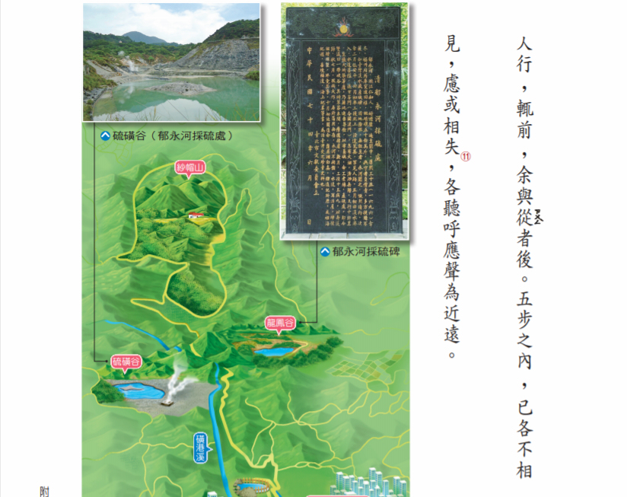
同行莽原中，必須戒慎小心，彼此以「聽呼應聲」照應

Slide 64
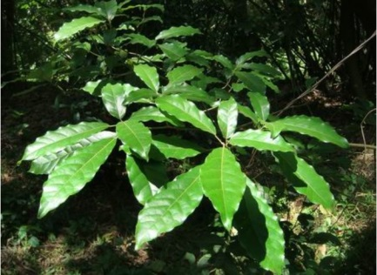
觸覺摹寫
聽覺摹寫
林木雄偉壯觀
明喻、視覺摹寫
視覺摹寫
亞熱帶森林

Slide 65
硫磺區
這種藍靛色的石頭，應是硫酸銅）的結晶附著在石頭上。作，呈現藍靛-深藍色
由此推斷硫穴應離此不遠
視覺摹寫
觸覺摹寫
嗅覺摹寫
觸覺摹寫
聽覺摹寫

Slide 66
地熱
硫穴周廣能行其上卻不陷落，乃因熱氣鼓之
把穴旁周圍比成「沸鑊」，明白自己走在上面而能不陷下去的原因是由於熱氣撐起，著實令人提心吊膽，也可知硫穴的奇險
略喻
視覺摹寫
借喻
聽覺摹寫
觸覺摹寫
視覺摹寫

Slide 67
下山
沸騰巨大聲響，具有沖垮山崖的氣勢，原來是從硫穴發出
膽大心細、追根究柢
點出自己終於恍然大悟，可見作者是一位善於觀察與推敲的探險家
誇飾 硫氣騰激奇絕可怕
嗅覺摹寫
明喻、聽覺摹寫
觸覺摹寫

Slide 68
字 | 義 | 例
具 | 才能 | 顧君濟勝有具
 | 具備 | 楠之始生，已具全體
 | 詳細 | 〈桃花源記〉：「此人一一為具言所聞。」
 | 通「俱」，全部 | 〈岳陽樓記〉：「政通人和，百廢具興。」

Slide 69
字 | 義 | 例
履 | 鞋子 | 削足適履
 | 腳步 | 步履
 | 踩踏 | 如臨深淵，如履薄冰
 | 實行 | 履行

Slide 70
形 | 音 | 義 | 例
潺 |  | 狀聲詞，形容水流聲 | 潺潺
孱 |  | 虛弱 | 孱弱
驏 |  | 不加鞍轡 | 驏馬
ㄔㄢ
ㄔㄢ
ㄓㄢ

Slide 71
形 | 音 | 義 | 例
躡 | ㄋ 一 ㄝ | 踏、踩 | 躡手躡腳
囁 | ㄋ 一 ㄝ | 有話想說又不敢說，吞吞吐吐的樣子 | 囁嚅
攝 | ㄕ ㄜ | 留取、收 | 攝影
懾 | ㄓ ㄜ | 威嚇 | 懾服
 |  | 恐懼 | 震懾

Slide 72
形 | 音 | 義 | 例
萎 |  | 草木枯黃 | 枯萎
逶 |  | 彎曲回旋的樣子 | 逶迤
委 |  | 任命、託付 | 委以官職
諉 |  | 推卸 | 推諉塞責
痿 |  | 肌肉麻痺萎縮的病 | 痿痺
ㄨㄟ
ㄨㄟ
ㄨㄟ
ㄨㄟ
ㄨㄟ
ㄅㄧ

Slide 73
形 | 音 | 義 | 例
炙 | ㄓ | 燒烤、燒灼 | 炙手可熱
 |  | 薰陶或影響 | 親炙
灸 | ㄐ ㄧ ㄡ | 中醫治療法之一，以燃著的艾絨製品在患病部位或穴位灼烤，醫治病患 | 針灸

Slide 74
形 | 音 | 義 | 例
岌 | ㄐ ㄧ | 危險的樣子 | 岌岌可危
汲 | ㄐ ㄧ | 自井中取水 | 汲水
笈 | ㄐ ㄧ | 書箱 | 負笈遊學
級 | ㄐ ㄧ | 等第 | 初級、晉級

Slide 75
字 | 義 | 例
向 | 先前 | 〈桃花源記〉：「便扶向路。」
 | 對著、朝著 | 〈長干行〉：「低頭向暗壁。」
 | 崇尚、景仰 | 向聲背實
 | 方位 | 暈頭轉向
 | 接近 | 〈登樂遊原〉：「向晚意不適。」
 | 從來、一直 | 向來如此

Slide 76
形 | 音 | 義 | 例
輟 | ㄔ ㄨ ㄛ | 停止 | 輟學
啜 | ㄔ ㄨ ㄛ | 吃、喝 | 啜飲
惙 | ㄔ ㄨ ㄛ | 憂愁 | 危惙，惙怛
綴 | ㄓ ㄨ ㄟ | 縫補 | 補綴
ㄉ ㄚ

Slide 77
行前
余問：硫土所產
番人答：茅廬後山麓間
人物：作者、顧君、操楫二番兒、導人
交通工具：莽葛（至內北社）
茅高丈餘，兩手排之，側體而入；暑氣蒸鬱；小徑逶迤僅容蛇伏
裨海紀遊選││北投硫穴記
茅棘小徑－
沿途
景觀
老藤纏結林木上，若虬龍環繞。巨木兩葉始櫱，已大十圍
禽聲萬態，耳所創聞，目不得視其狀
涼風襲肌，幾忘炎暑
蓊翳深林
廣四五丈，溪水與石皆作藍靛色
余以一指試之，猶熱甚
－源出硫穴之沸泉
溫泉大溪
林木忽斷；履底漸熱；草木萎黃
望前山半麓，白氣縷縷，如山雲乍吐。導人指曰：是硫穴也
小巔
硫穴
景觀
草木不生，地熱如炙，巨石剝蝕如粉
白氣五十餘道，皆從地底騰激而出
周遭
硫穴
穴旁－聞怒雷震蕩地底；地復岌岌欲動，令人心悸
俯瞰－穴中毒焰撲人，目不能視，觸腦欲裂
歸途
深林小憩。衣染硫氣，累日不散
始悟向之倒峽崩崖，轟耳不輟者，是硫穴沸聲

Slide 78
第一段
我問原住民硫土的產地，原住民指著茅屋後面的山腳下。第二天我拉著友人顧敷公先生一同前往
，坐上了獨木舟，命令兩位原住民少年划船。順著磺港溪進入，溪流的盡頭是內北投社，我們叫來部落裡的人當嚮導。
Notes:
78

Slide 79
第二段
轉向東走了半里路，進入刺人的茅草中，強韌的茅草高一丈多，必須用兩手撥開，側著身體進去
，烈日逼照在茅草上，暑氣蒸騰，覺得非常悶熱
。茅草叢下有一條小路，曲折綿延僅容蛇行。
Notes:
79

Slide 80
第二段
顧先生有登覽勝境的強健體力，和嚮導同行，常常走在前面，我和隨從跟在後面。五步以內的距離，已看不見對方，擔心彼此可能會走失，就各自聽呼應聲來判斷彼此距離的遠近。
Notes:
80

Slide 81
第三段
大約走了二、三里路，渡過兩條小溪，大家都穿著鞋子涉水。又進入幽深的樹林中，樹木非常茂盛，有大有小，我們都不能分辨它們的名稱。老藤纏繞盤結在樹上，好像虬龍盤繞；風吹過來，樹葉掉落，有的像手掌那麼大。
Notes:
81

Slide 82
第三段
又有巨大的樹木從土中冒出來，才長出兩葉，它的樹幹已經大到十人才能合抱，嚮導說這是楠木
。楠木剛長出時，已經具備大樹完整的形體，經過的時間愈久，它的材質則變得愈加堅硬，但始終不會再加粗，大概和竹筍成長的過程一樣。
Notes:
82

Slide 83
第三段
樹上傳來各種鳥聲，都是耳朵第一次聽到，眼睛無法看到牠們的形貌。涼風吹著肌膚，幾乎忘記了炎熱。
Notes:
83

Slide 84
第四段
又越過五、六個陡峭的山坡，遇到一條大溪，溪流寬四、五丈，溪水潺潺流在險峻的岩石間，和岩石都呈現深藍色，嚮導說這裡的水發源於硫穴底下，是溫泉。我用一根手指頭試探水溫，水還很熱，拄著手杖踩著險峻的岩石渡過溪水。
Notes:
84

Slide 85
第五段
再前進了二、三里路，樹林忽然中斷，才見到前山。再登上一座小山頂，感覺鞋底逐漸熱起來，看到草色枯黃沒有生機；遠望前山的半山腳，白氣接連不斷，像山雲忽然湧出，飄蕩在青翠高聳的山峰之間，嚮導指著說：「這就是硫穴。」風
吹過來，硫磺氣味刺鼻難聞。
Notes:
85

Slide 86
第六段
再前進了半里路，草木都不生長，地面熱得像火烤一樣；左右兩邊山壁有許多巨大的岩石，被硫氣侵襲，腐蝕剝落有如粉末。有白氣五十多道，都從地底下奔騰飛濺出來，沸騰的水珠飛噴濺射，離地面大約有一尺多高。
Notes:
86

Slide 87
第六段
我提起衣衫靠近洞穴旁觀看，聽到有如怒雷的聲音在地底下震蕩，又像猛烈的風浪聲和鍋子沸騰的聲音相交錯。地面又很危險像要移動，令人害怕而心跳加快。大概周圍一百畝之間，實在像一個沸騰的大鍋子，我走在鍋蓋上，所依賴而能夠不陷下去的原因，是熱氣撐起來的緣故。
Notes:
87

Slide 88
第六段
右邊巨石之間，有一個洞穴特別大，我想巨石不可能陷落，就到巨石上俯視這個洞穴，洞穴中毒氣撲來，眼睛不能張看，一薰到毒氣，頭腦都快要裂開，趕緊後退了許多步才停止。左邊有一條溪流，聲音像江水傾峽而出，這是溫泉的源頭。
Notes:
88

Slide 89
第七段
我們回到幽深的樹林休息片刻，順著原路回去。衣服薰染了硫磺氣味，接連幾天都不消散。我才知從前聽到像江水從峽中傾瀉而出，有沖垮山崖的氣勢，那種不停轟擊耳朵的巨響，原來就是硫穴沸騰的聲音。
Notes:
89

Slide 90
從文中哪些字句可以看出郁永河探訪北投硫穴的
地點和季節？
答：
(1)地點：由第一段「茅廬後山麓間」，可推知為硫穴地點。
(2)季節：由第二段「暑氣蒸鬱」，可推知為夏季。
Notes:
90

Slide 91
郁永河在訪硫穴時，沿途所見的荒僻景象有哪些
？
答：
(1)莽原中茅棘高丈餘：須以手撥開茅棘，側著身體局促而行的艱難。
(2)烈日逼照、暑氣蒸騰：潛行茅棘叢中的煩躁悶熱，茫茫茅棘看似荒蕪一片，了無出路。
(3)草下一徑，逶迤僅容蛇伏：為莽原之旅的柳暗花明轉出一條出口，預下伏筆。
Notes:
91

Slide 92
郁永河以實筆運用視覺摹寫，詳述「深林」哪些
林相？
答：
(1)林木蓊翳，大小不可辨名。
(2)老藤纏結其上，若虬龍環繞。
(3)風過葉落，有大如掌者。
(4)巨木裂土而出，兩葉始櫱，已大十圍。
(5)楠之始生，已具全體。
Notes:
92

Slide 93
本段如何呈現溫泉的特點？
答：
(1)水潺潺巉石間，與石皆作藍靛色。
(2)余以一指試之，猶熱甚。
Notes:
93

Slide 94
由第五段到第六段，草木形貌有何變化？
答：
林木忽斷→視草色萎黃無生意→草木不生。
Notes:
94

Slide 95
文中何處可以看出硫氣騰激、毒焰撲人，以及硫
穴的奇絕可怕？
答：
(1)硫穴特寫：
➀草木不生，地熱如炙
➁左右兩山多巨石，為硫氣所觸，剝蝕如粉
➂白氣五十餘道，皆從地底騰激而出，沸珠噴濺，出地尺許
Notes:
95

Slide 96
文中何處可以看出硫氣騰激、毒焰撲人，以及硫
穴的奇絕可怕？
答：
(2)硫穴險惡：
➀（如）怒雷震蕩地底
➁（如）驚濤與沸鼎聲間之
➂地復岌岌欲動
➃所賴以不陷者，熱氣鼓之耳
(3)俯瞰硫穴：穴中毒焰撲人，目不能視，觸腦欲裂，急退百步乃止。
Notes:
96

Slide 97
五、課文賞析

Slide 98
課文賞析-1
本文為郁永河探訪北投硫穴的遊記。文中
以順敘法分四部分敘述：第一部分（第一段）
陳述旅遊背景，第二部分（第二～四段）敘述前往硫穴沿途的景觀，第三部分（第五、六段
）直接描述硫穴的景觀，第四部分（第七段）以原路折返，透過「衣染硫氣」之久、「硫穴
沸聲」之大，呈現北投硫穴的特色。

Slide 99
課文賞析-2
文中描寫探硫過程井然有序，由「轉東行半里」、「約行二三里」、渡溪水、過山坡，「更進二三里」、「更進半里」，次第前行，條理分明。另一方面，郁永河巧妙的描摹顏色（藍靛、萎黃、白氣、青嶂）、溫度（炎日、暑氣、涼風、沸泉、地熱、硫氣、毒焰）、聲音（呼應聲、禽聲、潺潺水聲、驚濤沸鼎聲）、氣味（硫氣味）等，製造視覺、觸覺、聽覺、嗅覺的變化，使沿途景況與硫穴環境更具立體感、層次感與真實感。

Slide 100
課文賞析-3
此外，文中對空間景觀疏密變化的描述也極為精彩。由茂林中充滿神祕氣氛的溪流，進入迷宮般的茅草叢莽，行過原始深林，目睹巨木，再進入寸草不生、熱氣蒸騰、充滿危機的硫谷，可謂善用空間景觀的疏密變化，將神祕氛 圍 逐層剝開，每剝一層，更見一層，製造出極佳的懸疑效果。
ㄈㄣ

Slide 101
課文賞析-4
全文詳述探硫始末，雖是日記體卻結構完整
，脈絡清晰，一氣呵成。郁永河勇於探險、不畏艱辛的剛毅精神，隱然呈現於筆端，實值得後人效法學習。

Slide 102
氛圍：籠罩周圍的氣氛和情調。

Slide 103
六、問題討論

Slide 104
一、試從課文中條列說明作者探尋硫穴時，艱辛跋涉的過程。
1.轉東行半里，入茅棘中，勁茅高丈餘，兩手排之，側體而入，炎日薄茅上，暑氣蒸鬱，覺悶甚。草下一徑，逶迤僅容蛇伏。
2.約行二三里，渡兩小溪，皆履而涉。
3.更進二三里，林木忽斷，始見前山。又陟一小巔，覺履底漸熱，……硫氣甚惡。
4.更進半里，草木不生，地熱如炙。
5.穴中毒焰撲人，目不能視，觸腦欲裂，急退百步乃止。

Slide 105
二、本文描述沿途的草木景象共有三變，請分別指出，並分析其原委。
1.三變：先是「林木蓊翳」，然後是「林木忽斷」、「視草色萎黃無生意」，最後更變為「草木不生」的景象。
2.說明：
郁永河由山下往山上跋涉，先穿行亞熱帶森林，一片林木茂盛蓊鬱。
接著經過溫泉溪流，「林木忽斷」，隨著進入地熱效應的範圍，「覺履底漸熱」時，眼前草色正是「萎黃無生意」
硫磺噴氣孔，「地熱如炙」，「草木不生」的奇絕景象。

Slide 106
三、郁永河探採硫穴的過程十分驚險，文中哪些地方可以看出他膽大、心細的冒險精神？
郁永河在設備簡陋、環境陌生的不利因素下，
勇於迎向挑戰的冒險精神。可分述如下：
1.膽大：
(1)「白氣五十餘道，皆從地底騰激而出，沸珠噴濺，出地尺許。余攬衣即穴旁視之，聞怒雷震蕩地底，而驚濤與沸鼎聲間之；地復岌岌欲動，令人心悸。」
(2)「穴中毒焰撲人，目不能視，觸腦欲裂，急退百步乃止。」儘管硫穴周遭的硫氣騰激噴發、地熱

Slide 107
大聲震蕩、毒焰撲人駭人，郁永河卻一點也 不畏怯。
2.心細：「蓋周廣百畝間，實一大沸鑊，余身
乃行鑊蓋上，所賴以不陷者，熱氣鼓之耳。右旁巨石間，一穴獨大，思巨石無陷理，乃即石上俯瞰之。」作者運用敏銳的觀察力，思考巨石不易陷落的原因，判斷能夠到石上俯瞰，使後人讀之極為佩服。

Slide 108
七、應用練習

Slide 109
一、單一選擇題
（ ）1.下列各組「 」內的讀音，何者兩兩相同？
(A)山路逶「迤」／「拖」泥帶水
(B)石「碇」鄉／「靛」青色
(C)「陟」一小巔／跋山「涉」水
(D)水聲「潺」湲／身體「孱」弱
(D)
解析：(A)一ˊ／ㄊㄨㄛ。
(B)ㄉㄧㄥˋ／ㄉㄧㄢˋ。
(C)ㄓˋ／ㄕㄜˋ。(D)ㄔㄢˊ。

Slide 110
（ ）2.下列選項，何者字形完全正確？ (A)余問番人硫土所產，指茅盧後山麓間 (B)轉東行半里，入茅刺中，勁茅高丈餘 (C)約行二三里，渡兩小溪，皆履而涉 (D)老藤纏結其上，若囚龍環繞
(C)
解析：(A)盧→廬。(B)刺→棘。(D)囚→虬。

Slide 111
(C)
（ ）3.下列選項「 」內的解釋，何者正確？
(A)地復「岌岌」欲動：晃動的樣子
(B)又「陟」一小巔：整頓
(C)扶杖「躡」巉石渡：踏、踩
(D)炎日「薄」茅上：薄弱
解析：
(A)危險的樣子。
(B)登。
(D)迫近，此指太陽逼照。

Slide 112
（ ）4.下列「具」字的解釋，何者敘述正確？
(A)顧君濟勝有「具」：具備
(B)楠之始生，已「具」全體：列舉
(C)故人「具」雞黍，邀我至田家：準備
(D)此人一一為「具」言所聞：具有
(C)
解析：(A)才能。(B)具備。(C)語譯：老朋友準
備了豐盛的飯菜，邀請我到他的田莊去。出自
孟浩然〈過故人莊〉。(D)詳細。

Slide 113
（ ）5.下列各組「 」內的字詞，何者意思兩兩相同？
(A)復入「深林」中，林木蓊翳／還就「深林」小憩，循舊路返
(B)視草色萎黃無「生意」／小本「生意」，銀貨兩訖，恕不賒欠
(C)「蓋」與竹笋同理／余身乃行鑊「蓋」上
(D)楠之始生，已具「全體」／班際大掃除，「全體」總動員
(A)

Slide 114
解析：
(A)幽深的樹林。
(B)生命力、生機／商業的買賣。
(C)大概／有覆蓋功能的東西。
(D)完整的形體／團體中的所有人。

Slide 115
(D)
（ ）6.「□□中央山脈主稜線北段的南湖大山，氣勢□□，是山友間口耳相傳的聖域，與玉山、雪山、秀姑巒山、北大武山並列為臺灣五岳。」上文缺空處適宜填入下列何者？
(A)徘徊／巍峨 (B)盤據／蒸騰
(C)聳動／非凡 (D)雄踞／磅礴
解析：(A)來回走動／高大聳立的樣子。(B)盤結
據守／熱氣上升。(C)抖動、震搖／與眾不同、
不平凡的。(D)強而有力的盤坐。亦形容地位穩
固／廣大無邊。

Slide 116
（ ）7.作者擅長運用視覺摹寫，以描述硫穴
，下列何者未使用「視覺摹寫」？
(A)白氣五十餘道，皆從地底騰激而出
(B)沸珠噴濺，出地尺許
(C)涼風襲肌，幾忘炎暑
(D)巨木裂土而出，兩葉始櫱，已大十圍
(C)
解析：(C)觸覺摹寫。

Slide 117
（ ）8.「蓋周廣百畝間，實一大沸鑊，余身乃行鑊蓋上。」由此段敘述，可以推斷郁永河當時遇到的狀況是：
(A)郁永河造了一大鐵鍋以提煉硫磺
(B)郁永河買了一只大鐵鍋，以供應眾多工人伙食
(C)郁永河走在硫磺坑上像是走在鼎沸的鐵鍋蓋上
(D)郁永河教導當地民眾學會炊煮熟食
(C)

Slide 118
(B)
（ ）9.「思巨石無陷理，乃即石上俯瞰之，
穴中毒焰撲人，目不能視，觸腦欲裂，急退百
步乃止。左旁一溪，聲如倒峽，即沸泉所出源
也。」可以看出郁永河的個性，不包括下列何
者？
(A)膽大心細 (B)樂天知命
(C)追根究柢 (D)聰明果敢
解析：(B)「思巨石無陷理，乃即石上俯瞰之」
，可見郁永河會先思考巨石是否有陷落的危機
，沒有危險才到石頭上仔細觀察，向下俯視，
所以不是「樂天知命」。

Slide 119
（ ）10.下列關於郁永河的敘述，何者正確？
(A)字滄浪，明朝秀才，工於詩、文
(B)性喜遊歷，擔任福州府幕僚時，遍遊福建山川名勝
(C)來臺採煉硫磺後，定居臺灣，教化番民
(D)著作以〈紀水沙連〉為代表，書中雜以吟詠，頗具文史價值
(B)
解析：(A)清康熙年間秀才。(C)並未定居臺灣，
教化番民。(D)著作以《裨海紀遊》為代表 (〈紀
水沙連〉為藍鼎元之作，水沙連指日月潭) 。

Slide 120
二、本文作者以摹寫的手法，透過感官意象，
包括視覺、聽覺、嗅覺及觸覺等意象，表現對
周遭景觀的多重感受。請判斷下列文句的修辭
手法。
參考選項：
(A)視覺 (B)聽覺 (C)嗅覺 (D)觸覺

Slide 121
（ ）1.風至，硫氣甚惡。
（ ）2.涼風襲肌，幾忘炎暑。
（ ）3.又有巨木裂土而出，兩葉始櫱，
已大十圍。
（ ）4.聞怒雷震蕩地底，而驚濤與沸鼎
聲間之。
（ ）5.望前山半麓，白氣縷縷，如山雲
乍吐，搖曳青嶂間。
(C)嗅覺
(D)觸覺
(A)視覺
(B)聽覺
(A)視覺

Slide 122
(A)視覺
（ ）6.白氣五十餘道，皆從地底騰激而出，沸珠噴濺，出地尺許。
（ ）7.與石皆作藍靛色。
（ ）8.左旁一溪，聲如倒峽。
（ ）9.轟耳不輟者，是硫穴沸聲也。
（ ）10.陟一小巔，覺履底漸熱。
(A)視覺
(B)聽覺
(B)聽覺
(D)觸覺

Slide 123
四、寫作練習
閱讀本文後，是否勾起你對臺灣這塊土
地的深刻記憶？其實臺灣有許多優美的風景
，你曾和家人去過哪些地方旅遊？或是和同
學到過哪些地方旅行？請將所見所聞，寫成
一篇遊記，記下你所感受到的臺灣之美或風
土人情，為自己生活的土地留下美麗的印記
。文長約六百字。

Slide 124
作法提示：
1.請依據自己的生活經驗，挑選一個地方的風景與人文進行書寫，描繪該地與自己生命的深刻記憶。
2.寫作時可學習本課運用摹寫和譬喻修辭的方式，描寫景觀之美，增添文章的韻致。

Slide 125
參考範例
太魯閣國家公園記遊
國中畢業前夕，大家心中滿懷不捨，於是相約一起參加畢業旅行。雖然只有短短的兩天一夜
，卻是一輩子難忘的回憶。
我們首先來到了花蓮縣的太魯閣國家公園，它西起合歡山群、東至清水斷崖、南抵奇萊連峰、北接南湖大山，尤其公園三面環山，名列「臺灣百岳」的高山，有二十七座之多，讓我不禁聯想到杜甫「會當凌絕頂，一覽眾山小」的豪情壯志。

Slide 126
當天遊覽車載著我們到長春祠、燕子口，看到陡峻的峽谷，引起我們一陣驚呼。天祥蜿蜒至太魯閣的河段，時間可追溯至二億五千萬年前的大理岩層，那些因為地殼、河川及風化等作用，刻鑿出瑰奇壯麗的峽谷景致，即是中外知名的景點──太魯閣峽谷。古人說過「讀萬卷書，不如行萬里路」，這句話說得真是不錯！

Slide 127
晚上我們夜宿天祥晶華酒店，五星級的旅館
，宛如一座典雅的城堡。晚餐後又是一連串的驚
喜，天祥晶華酒店為我們全體師生舉辦了一個豐
盛的晚會表演。看到舞臺上穿著泰雅族傳統服飾
的青少年，強健的肌肉與奔放的律動，在悠揚的
歌聲中賣力的跳著、舞著，充分展現舞蹈的力與
美，令人感動。接著一群婦女拿著小米和米籮跳
起了感謝豐收的舞碼，溫婉的姿態和清亮的歌聲
，彷彿天地神明都凝神諦聽著他們虔誠的感謝，
真是令人難忘的一個夜晚。

Slide 128
花蓮有著多變的岩層褶皺與紋理的峽谷觀，還有阿美族、泰雅族文化豐厚的人文與歷史。最後，我們滿懷不捨地向太魯閣的美景道別。我誠摯的希望人們能夠好好保護這裡的生態與人文，讓太魯閣國家公園永遠是兼具環保與歷史人文的觀光樂土。 （張麗美）

Slide 129
八、統測精選

Slide 130
1.下列文句的「向」，何者指「原來的、舊的
」？
(A)兼觀民情「向」背，然後可行
(B)日從海旁沒，水「向」天邊流
(C)使天下之士，退而不敢西「向」，裹足不入秦
(D)既出，得其船，便扶「向」路，處處誌之
〔95統測〕
答案：(D)

Slide 131
解析：
(A)歸附。語譯：同時觀察民眾是否支持，接著便可以行動。出自《魏書‧楊播傳》。
(B)對著、朝著。語譯：太陽從大海旁落下，河水朝著天邊流去。出自李白〈贈崔郎中宗之（時謫官金陵）〉。

Slide 132
(C)前進、行。語譯：使天下的賢才，退避不敢向
西事奉秦國，停下腳步，從此不再踏入秦國。出
自李斯〈諫逐客書〉。
(D)語譯：漁人出來以後，找到他的船，就沿著先
前的來路回去，一路上都做了標記。出自陶淵明
〈桃花源記〉。
●本題測驗學生字義辨析的能力。

Slide 133
2.下列各句中的「若」字，可以解釋為「如果」者，共
有幾個？
(甲)君王為人不忍。「若」入，前為壽，壽畢，請以劍舞，因擊沛公於坐 (司馬遷〈鴻門宴〉)
(乙)你底心如小小的寂寞的城，恰「若」青石的街道向晚 (鄭愁予〈錯誤〉)
(丙)百年後「若」有人考證，今人沒沒無名，而號碼獨多，一堆數字緊接著一堆數字，漪歟盛哉
(吳魯芹〈數字人生〉)
(丁)復入深林中，林木蓊翳，大小不可辨名。老藤纏結其上，「若」虬龍環繞 (郁永河〈北投硫穴記〉)
(A)1個 (B)2個 (C)3個 (D)4個 〔101統測〕
答案：(A)

Slide 134
解析：
(甲)你。語譯：君王為人不夠狠心，你上前敬酒祝壽，祝壽完畢，請求表演劍舞，趁機擊刺座席中的沛公。
(乙)(丁)如、像。
(丙)如果。
●本題測驗學生字義辨析的能力。

Slide 135
3.下列文句中的「始」，何者與「庭中始為籬，已為牆，凡再變矣」的「始」意義相同？
(A)朝日始出，夕舂未下，「始」極其濃媚
(B)千呼萬喚「始」出來，猶抱琵琶半遮面
(C)楠之「始」生，已具全體，歲久則堅，終不加大
(D)今年九月二十八日，因坐法華西亭，望西山，「始」指異之 〔106統測〕
答案：(C)

Slide 136
解析：題幹與(C)皆解為「最初」。(A)才。語譯：早晨太陽剛升起，傍晚夕陽尚未落下以前，才是最為濃盛嫵媚的。出自袁宏道〈晚遊六橋待月記〉。(B)(D)方才、然後。(B)語譯：再三催請她才出來，還抱著琵琶遮著半邊的臉兒。出自白居易〈琵琶行并序〉。(D)語譯：今年九月二十八日，因為坐在法華寺的西亭，遠望西山，這時我才指著西山，發覺了西山景色的獨特奇異。出自柳宗元〈始得西山宴遊記〉。
【語譯】庭院裡起初修起了籬笆，不久又築起了圍牆，一共變了兩次！出自歸有光〈項脊軒志〉。
●本題測驗學生字義辨析的能力。

Slide 137
九、延伸閱讀

Slide 138
「北投硫穴記」後詩二首 郁永河
(一)
造化鍾奇構 ，崇岡湧沸泉。
怒雷翻地軸 ，毒霧 撼崖巔。
碧澗松長槁，丹山草欲燃 。
蓬瀛 遙在望，煮石迓 神仙 。
五月行人少，西陲 有火山。
孰知泉沸處，遂使履行 難。
落粉銷危石 ，流黃漬 篆 斑 。
轟聲傳十里，不是響潺 湲 。
ㄧㄚ
(二)
ㄔㄨㄟ
ㄓㄨㄢ
ㄗ
ㄔㄢ
ㄩㄢ

Slide 139
【注釋】
造化鍾奇構：造物者將奇偉的山水匯聚於此地。鍾，匯聚。
怒雷翻地軸：指沸泉驚濤之聲如怒雷，震動了大地。怒：猛烈。地軸，古代傳說中大地的軸柱，此處借指大地。
毒霧：指帶有毒性且刺鼻難聞的霧氣。

Slide 140
【注釋】
丹山草欲燃：指山上硫穴周遭的草木紅得像
要燃燒起來的樣子。另一說指陽明山上芒草
紅紅的花穗盛開，彷彿要燃燒起來似的。丹
山，義同下文「火山」。山，指大屯山。
蓬瀛：即蓬萊與瀛洲，均是古代傳說中的神
山。《列子‧湯問》：「其中有五山焉。一
曰岱輿，二曰員嶠 ，三曰方壺，四曰瀛
洲，五曰蓬萊。」
ㄐ一ㄠ

Slide 141
【注釋】
煮石迓神仙：此地縷縷白煙飛騰，有如在仙
境煮白石為糧迎接神仙。迓，迎接。晉‧葛
洪《神仙傳》：「白石先生者，中黃丈人弟
子也，……常煮白石為糧。」
陲：邊境。
履行：行走。
落粉銷危石：高大的山岩被硫氣所侵蝕而成
粉狀剝落。

Slide 142
【注釋】
流黃漬篆斑：指山岩被硫氣薰染後形成的駁
雜紋路。流黃，即「硫磺」。漬，浸染。篆
斑，本指鐘口或車轂 上所刻劃的條形花紋
，此指硫氣薰染後的紋路。
潺湲：流水聲。
ㄍㄨ

Slide 143
【語譯】
(一)造物者將奇偉的山水匯聚於此，高峻的山
岡湧出沸騰的泉水。沸騰的泉聲有如怒
雷，震動了大地；有毒的硫氣，撼動了山
頂。山溪兩旁的松樹長期枯槁，硫穴周遭
的草木紅得像要燃燒起來。遠處美麗的山
峰，有如蓬萊、瀛洲等神山遙遙在望；而
在此地縷縷白煙飛騰，有如在仙境煮著白
石迎接神仙。

Slide 144
【語譯】
(二)五月行人稀少，西邊有座火山。哪知泉水
沸騰的地方，讓人難以行走。高大的岩石
被硫氣侵蝕，像粉末般剝落；被硫氣薰染
，形成駁雜的紋路。傳遍十里之遠的轟隆
巨響，竟是硫穴的沸騰聲，而不是水流的
聲音。

Slide 145
渡黑水溝 郁永河
浩蕩孤帆入杳 冥，碧空無際漾浮萍。
風翻駭浪千山白，水接遙天一線青。
回首中原飛野馬，揚舲 萬里指晨星。
扶搖乍徙非難事，莫訝莊生語不經。
ㄧㄠ
ㄌㄧㄥ

Slide 146
【語譯】
來到黑水溝，孤帆在浩蕩的海洋中進入了
遼闊冥濛的天地，但見碧空無際，小船身影就
像隨波起伏的浮萍。海風掀起駭浪，有如千山
雪白；水光接天，水天交接處一線靛青。回首
中原，只見遊塵彌漫飄飛；揚帆萬里，指向東
方的晨星。船隻突然乘著「扶搖」（旋風）而
上並非難事，你可別訝異莊子說的話荒誕不經
。

Slide 147
【賞析】
這首詩是寫黑水溝汪洋萬頃，海浪滔天，
舟行其間，有如扶搖直上九天的情景。
黑水溝這個名詞，在當今這個時代似乎離
我們很遙遠，也很陌生，但在古代先民搭著葦
草般的小船，渡過險冠諸海的黑水溝，可說是
冒著生命的危險，驚懼萬分，渡黑水溝便因此
成為臺灣先民平日生活的話題。到底黑水溝的
風浪有多大？詩人郁永河說：「風翻駭浪千山

Slide 148
白。」林景仁《東寧雜詠》說：「胡姬爭唱公
無渡，銀浪如山黑水溝。」它就像動盪翻騰的
銀山。
古人詠黑水溝的詩作很多，郁氏此詩，首
句寫舟入杳冥，次句寫舟行其間如蕩漾的浮萍
，第三句寫眼前大浪近景，第四句寫遙天遠景
，五、六句則略加轉折，寫回首中原，言下頗
有依依之情；寫揚舲萬里，指向彼岸，言下意
寓自己帶著希望遠航。詩人的遠航，正如人生

Slide 149
本來就是一個旅程，在生命的海洋中，每個人
都需要一隻船，通過驚濤駭浪，指向自己心中
的彼岸，追尋理想。
詩人郁永河，性喜遊歷，康熙年間奉命來
臺開採硫磺，正給他一次遠渡重洋的壯遊。在
他的詩作中少有悲酸淒苦語，縱使橫渡黑水溝
，冒風濤，歷駭浪，亦不著「驚懼」字眼。在
翻江倒海的大浪中，有人嚇得魂不附體，而他
卻如享受坐雲霄飛車扶搖直上的快感。從前老

Slide 150
杜作詩，善於以樂景寫哀情，而郁氏此詩，則
以險景寫樂情，二者頗有異曲同工之妙。

Slide 151
「竹枝詞」其三 郁永河
編竹為垣取次增，衙齋清暇冷如冰。
風聲撼醒三更夢，帳底斜穿遠浦燈。
（自註：官署皆無垣牆，唯插竹為籬，比歲增易。無牆垣為蔽，遠浦燈光，直入寢室。）

Slide 152
【語譯】
官府衙門都沒有外牆，只是草草的編竹籬
笆為牆垣，衙門內人員清靜閒暇，冷冷清清。
海風竄入颯颯聲音使人從三更夢裡驚醒，醒時
又見遠處岸邊的漁火斜穿過紗帳而入。（自註
：衙門外面都沒有護牆，只是插竹子當籬笆，
過一年就增長不少。因為沒有牆壁阻隔，遠處
海邊的燈光，便直接映入寢室。）

Slide 153
【賞析】
〈竹枝詞〉十二首內容主要以臺灣的景色
、物產為題材，有的詩或自詠心境，或詠臺人
演戲酬神活動，或言治理墾拓之事，大多與漢
人生活較為相關。所選的這首詩是描寫臺灣荒
地初闢，一切規制尚未完備，官員清閒無事，
連衙署都以稀疏的竹籬草編為牆垣的簡陋情形
。第三、四兩句寫得相當傳神，如何得知竹籬
稀疏的程度？風從縫隙竄入，使人夜半從夢中
驚醒；而岸邊閃動的漁火，則直照寢室，斜穿
紗帳，尤其擾人清夢，是相當具有代表性的取
樣描寫。

Slide 154
十、網路資源

Slide 155
陽明山國家公園

